Slide 1
VLSI物理設計における
ギャップチャネル配線
工学院 情報通信系 情報通信コース
高橋研究室

Slide 2




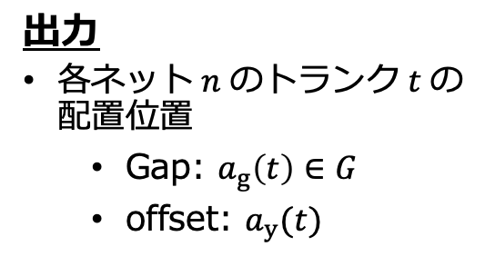

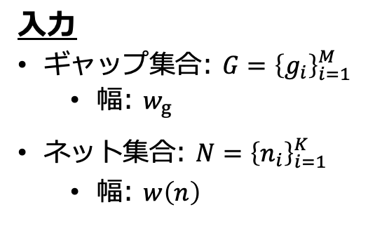


Gap Channel Routing(GCR)
x座標が固定された,
各ネットのトランク(横幹線)の配置問題
障害物
配線領域(Gap)
配線(V)
トランク(配線(H))
ピン
入力
ギャップ集合: $G={\left\{g_{i}\right\}}_{i=1}^{M}$
幅: $w_{g}$
ネット集合: $N={\left\{n_{i}\right\}}_{i=1}^{K}$
幅: $w\left(n\right)$
$$g_{3}$$
$$g_{2}$$
$$g_{1}$$
簡略表現
出力
各ネット$n$のトランク$t$の配置位置
Gap: $a_{g}\left(t\right)∈G$
offset: $a_{y}(t)$
簡略表現
Design rule
折れ曲がり配線禁止
他のトランクとの重なり禁止
Gap外へ配置禁止
$$a_{g}\left(t\right)=g_{1}$$
$$w\left(t\right)$$
$$w_{g}$$
$$a_{y}\left(t\right)$$

Slide 3




目的: 配線領域の最小化
GCRでは配線領域 = 使用Gap数のため, 使用Gap数を最小化する
Difficulty: 様々な幅のトランクを効率的に配置すること
1次元トランク(=Bin Packing)
2次元トランク
様々な幅広のトランクを複数の領域に効率的に配置することが難しい
一つの領域ですら効率的に配置することが難しい
b
e
f
$$g_{3}$$
c
d
2
2
a
2
2
2
$$g_{2}$$
2
a
f
3
2
e
3
配置
2
d
e
d
c
b
3
b
c
3
$$g_{1}$$
2
$$6$$
f
3
3
a
入力
Not optimal
(#gaps=3)
Optimal
(#gaps = 2)
入力
c
d
a
b
e
f
Optimal

Slide 4
Baseline: Left-Edge^{[1: DAC1971]}
従来のチャネル配線で主流の手法
左に位置するトランクから左詰め配線
単一幅ネットチャネル配線
最小使用トラック数を保証
幅広ネットチャネル配線
最小使用配線領域を保証しない
b
b
d
d
f
トランク左端
を基準に左に位置するトランクから配線
f
e
e
c
c
a
a
e
f
f
c
d
e
d
c
b
a
b
a
配線順序: a,b,c,d,e,f
配線順序: a,b,c,d,e,f
[1] A. Hashimoto and J. Stevens, “Wire routing by optimizing channel assignment within large apertures,” DAC, pp.155–169, 1971.

Slide 5
課題
ご自身の興味に合わせて以下の中からお好きな課題に取り組んでください
課題1: Left-Edgeより使用配線領域が小さくなる手法の検討
様々な幅をもつネットを効率的に配線するにはどのような観点で配線すべき？
入力はどのような性質・特徴を持つ？どのような入力は難しい？
入力から使用できる特徴の中で, どれが手法に使えそうか
下限はどうやって求める？
下限からなにか配線基準の指標は作れないか？
ネット数を大きくしていった際に, 考案手法の性能(配線面積, 計算時間)は？
課題2: 配線Frameworkの改良
共有している配線Frameworkはとても非効率(メモリ・速度両方)で汚い実装
▷様々なVLSIアルゴリズムによって高速なFrameworkの実現を目指す
工夫した点は？
提供したサンプルプログラムと比較しどの程度早くなったのか？

